Slide 1

Звіт декана факультету педагогіки та психології
(за І семестр
2019-2020н.р.)
Олексюк Олесі Миколаївни

Slide 2
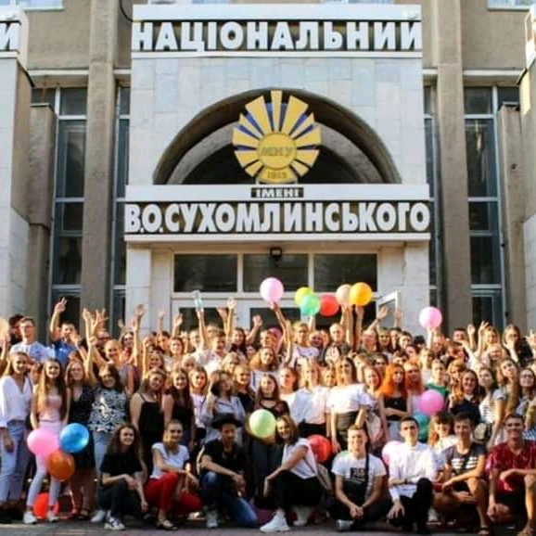
Результати прийому студентів у 2019 році та контингент
на І курс за ОКР “бакалавр” у 2019 році вступили 93 студенти, з них 33 бюджетники;
На І курс за ОКР “магістр” у 2019 році вступили 105 магістрів, з них 41 бюджетник.
Зараз на факультеті навчається 612 студентів денної форми, з них 2 іноземні громадяни;
На заочній формі 379 студентів, з них 1 іноземний громадянин;
Факультет готує до випуску у 2019 році 112 магістрів та в січні 2020 року 54 бакалаврів ЗФН

Slide 3
Кадровий потенціал
На факультеті працює 38 науково-педагогічних працівників та 7 осіб допоміжного персоналу.
У 2019 року захищено 2 докторські дисертації (РускулісЛ.В. та П’ятницькаІ.С.) та 1 кандидатську дисертацію (БереговаМ.І.)

Slide 4
Індивідуальні плани роботи співробітників факультету
У серпні-вересні 2020 року при плануванні роботи на поточний навчальний рік проводила узгодження запланованої викладачами роботи відповідно до вимог університету, особливо у межах планування Блоку А наукової роботи та методичної, завізовані індивідуальні плани затверджені проректорами;
Щомісячно, напередодні 25 числа за графіком викладачі кафедр звітують деканові про виконання запланованої роботи за місяць, укладання відомостей виконання навантаження та табелів обліку робочого часу;
Усі зміни у плануванні відображенні у пункті «Зміни» індивідуального плану викладача.

Slide 5
Наукова робота

Slide 6
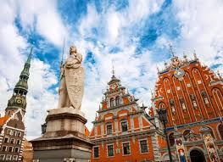
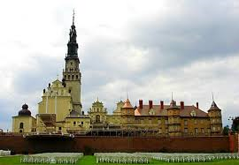
Міжнародне стажування
Викладачі кафедри психології пройшли стажування у Ризі
Викладачі кафедри української мови та літератури готуються до виїзду до Ченстохова

Slide 7
Публікації у наукометричних базах
1 | Savenkova I, Didukh M, Litvinenko I., Mukhina L., Venger A., Schevchenko v. | Successful Athletes Chronopsychological Profile | Psycology and education: an interdisciplinary journal. 2019. V.56, № 3. 120-134p. | підписано до друку в листопаді www.psychology andeducation. Net
2 | Savenkova I, Didukh M, Litvinenko I., Chuhueva I. | Time Factor in Psychological profiling of information Technology specialists for Future Career success | Journal of Environmental Treament Technics | www jett.dormaj.com підписано до друку в листопаді
 | 3 публікації Scopus | Колективу викладачів кафедри психології
3 | Середа І.В., Савінова Н.В., Стельмах Н.В., Білюк О.Г. | Визначення рівнів сформованості інформаційно-комунікаційної компетентності педагогів загальноосвітнього навчального закладу | Журнал «Інформаційні технології і засоби навчання» ISSN: 2076-8184 Випуск планується до кінця 2019 року | https://journal.iitta.gov.ua/index.php/itlt/authorDashboard/submission/2984 | WoS
 | 1 публікація WOS | Колективу викладачів кафедри спеціальної освіти |  | Очікують видання до кінця 2019 року
4 | Savenkova I, Didukh M, Hazratova N., Snyadanko I. | Psychosomatic unity of human from the position of chronopsycholoqy on the example of ischemic disorders and heart diseases. | Electronic Journal of General Medicine. 2019; 16(6):em157. | doi:10.29333/ejgm/114263 https://doi.org/10.29333/ejgm/114263 | Scopus, видавництво Великобританія

Slide 8
Публікації у періодичних виданнях країн ОЄСР
Всього 17 публікацій в країнах ОЄСР
№ | ПІБ автора | Назва статті | Реквізити статті | Посилання або ДОІ | Країна
1 | Руда Н.Л. | Лідерство у Збройних Силах України в контексті євроінтеграції | // Концептуальні засади та тенденції розвитку соціально-економічних процесів // Polska, Wyzsza Szkola Zarzadzania I Administracji w Opolu. 2019 – 325 с. C. 300-310.
2 | Kuchmanych I. | «Perculiarities of the functioning of persons with special needs: system approach» | Conceptual bases and trends for development of social-economic processes. Monograph. Opole : The Academy of Management and Administration in Opole, 2019. – Str. 218 – 226.
3 | Ярошенко В.М. | Збереження громадського здоров’я за досвідом Освітнього центру «Університет третього віку» | EUROPEANPOLITICALANDLAWDISCOURSE. Vol.4, No.3-2019.274p. P.143-152
4 | Аристова Л.С. | Виховний потенціал інтегрованого курсу «Мистецтво» | East european scientific journal (Wschodnioeuropejskie Czasopismo Naukowe) Index Copernicus - індексація (ICV 2018: 70.88) Прийнято до друку, вихід випуску 14.12.19 | https://eesa-journal.com/arxiv-zhurnala/ | Польща
5 | Васильєва Л.Л. | “Особливості формування латиноамериканських національних композиторських шкіл у постколоніальний період” | Social and Economic Aspects of Education in Modern Society, RS Global Sp. z O.O. Warsaw, Poland 2019, 60с. | http://ws-conference.com/ | Польща
6 | Васильєва Л.Л. | Використання мережевих і хмарних технологій у національно-патріотичному вихованні майбутніх вчителів музичного мистецтва | Scientific and pedagogic internship on the topic “Pedagogical and psychological education as a component of the education system in Ukraine and EU countries”: -Wloclawek, Republic of Poland. 2019 — Р.8-11. | https://cuesc.org.ua/en/news/ | Польща
7 | Берегова М.І. | Рівні сформованості гностично-технологічної компетентності майбутніх спеціальних педагогів до роботи в умовах інклюзивного навчального закладу | “Science Rise: Pedagogical Education” - 1 (28) 2019. С.9-12 |  | Польща
8 | Savenkova Iryna | Communicative and activity approach to formation of speech and creative personality of future preschool education professionals | Social and economic aspects of sustainable development of regions. Monograph. Opole, 2019. V.1 230-236p. |  | Польша
9 | Savenkova Iryna | The formation of professional subjectivity of future specialists in the process of training. | Social and economic aspects of sustainable development of regions. Monograph. Opole, 2019. V.2 374-379p. |  | Польша
10 | Savenkova Iryna | Artistic word as a means of the primary preschool age children creative personality formation | Social and economic aspects of sustainable development of regions. Monograph. Opole, 2019. V.3 182-189p. |  | Польша
11 | Savenkova Iryna | Education of emotional creative culture of preschool age children musical and improve activity. | Social and economic aspects of sustainable development of regions. Monograph. Opole, 2019. V.4 202-216p. |  | Польша
12 | Shevchenko V. | Psychological problems of development and socialization of person with special needs | Conceptual bases and trends for development of social-economic processes. Monograph. Opole : The Academy of Management and Administration in Opole, 2019. – Str. 269 – 275 |  | Польша
13 | Ярошенко В.М. | Preservation of public health in the experience of the educational center «University of the third age» | European political and law discourse. Vol. 6, No. 1 – 2019. 279 p. . P. 95-99 |  | Чехія
14 | Ярошенко В.М. | «Student self-government in the system of the Institute for Democratic Citizenship in Ukraine» | European political and law discourse. Vol. 8, No. 5 – 2019. 271p. . P. 85-91 |  | Чехія
15 | Гурдуз А.І. | Динаміка віртуалізації міфу в українській і російській прозі початку ХХІ століття. | Тези Міжнарод. наук. симпозіуму «100 років клузькій славістиці», Університет імені Бабеша-Бойаї, Румунія, м. Клуж-Напока, 30–31 травня 2019 р. Перебуває в друці. |  | Румунія
16 | Гурдуз А.І. | Порівняльно-типологічна перспектива вивчення художньої полівалентності легендарно-міфологічної структури. | Матеріали Міжнар. наук.-практ. конф. «Життя мови в культурі і соціумі», Заклад освіти «Мінський державний лінгвістичний університет», Республика Беларусь, м. Мінськ, 18–20 березня 2019 р. Перебуває в друці. |  | Республіка Білорусь

Slide 9
Організовані конференції
31.10- кафедра Спеціальної освіти - «В.О.Сухомлинський і сучасність»
07.11.- кафедра музичного мистецтва- до ювілею спеціальності «Мистетцька освітня галузь: методики, технології»

Slide 10
Студенти – переможці міжнародних конкурсів, визнаних мінкультури
Мунтян Анастасія – кафедра музичного мистецтва (Щербак І., Бєдакова С.);
Бешляга Андрій - кафедра музичного мистецтва ( Ярошевська Л.В.)

Slide 11
Отримання сертифікату в2
1 | Карсканова С.В. | 05.07.19 | Вища Школа Лінгвістична в Ченстохові (РеспублікаПольща) Czestochowa, Republic of Poland

Slide 12
Методична робота

Slide 13
Видання посібників та методичних матеріалів
Вченою радою факультету та методичною радою університету проведено
Методичні вказівки щодо імплементування правил нового Українського правопису (автори Корнієнко І.А., Баденкова В.М.);
Навчальний посібник (автор Середа І.В.)
Навчально-методичний посібник «Корпус лінгвістичних дисциплін»(автори колектив кафедри української мови та літератури);
Збірник наукових тез студентів до конференції «В.Сухомлинський та сучасність» (укладач Савінова Н.В., Стельмах Н.В.)

Slide 14
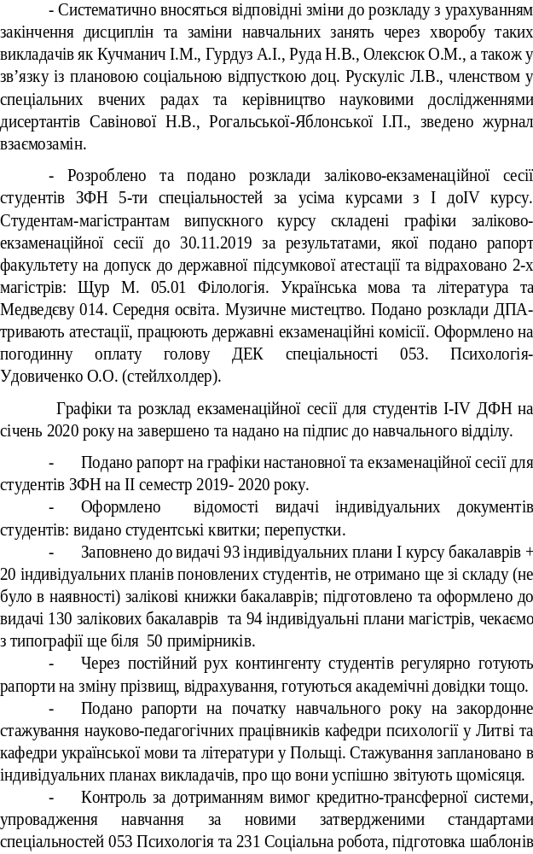
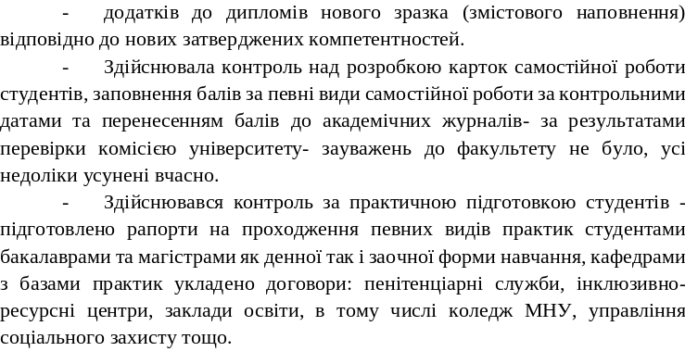
Контоль над якістю підготовки бакалаврів та магістрів

Slide 15
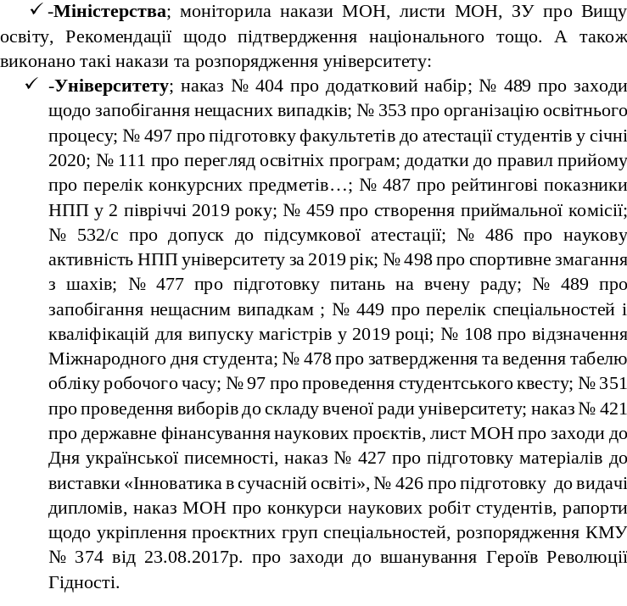
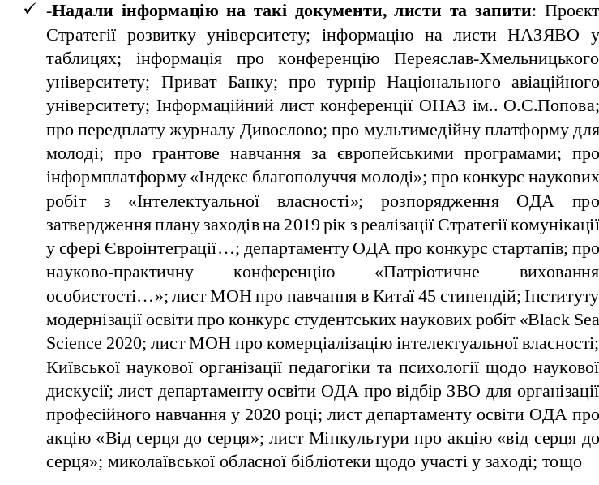
Виконання наказів, розпоряджень та загальної кореспонденції

Slide 16

Міжнародне співробітництво
Кафедра психології – угоди з Опольським університетом, м. Опіль,Польща - Сілезькою школою емоційно-стресової терапії, Польща;
ISMA University, м. Рига, Латвія
Кафедра спеціальної освіти
- Поліцеальна медична школа «RENOMA» Польща, м. Краків;
- Вища школа управління та адміністрації Польща, м. Ополе;
-Вища лінгвістична школі Польща, м. Ченстохов;
- угода з Narconon Europe, Helsinge, Фінляндія з 2017 року на 5 років
Підготовлено та передано листи та імеджеву продукцію університету послам Узбекистану, Казахстану та консулу Таджикистану з метаю налагодження тісних освітніх та наукових стосунків та плідної співпраці в питанні навчання громадян вищезазначених країн на факультеті педагогіки та психології та університеті в цілому.

Slide 17

кошториси
Розробили кошториси на рік; на 4 місяці та 9 місяців, рахували та звітували щодо виконання кошторисів помісячно по кожній кафедрі; розрахували кількість запланованих ставок на 2020 рік згідно з кошторисом. Усі кошториси при звітах здані до навчального відділу.
Сформували штатний розпис факультету на 2019-2020 навчальний рік.

Slide 18
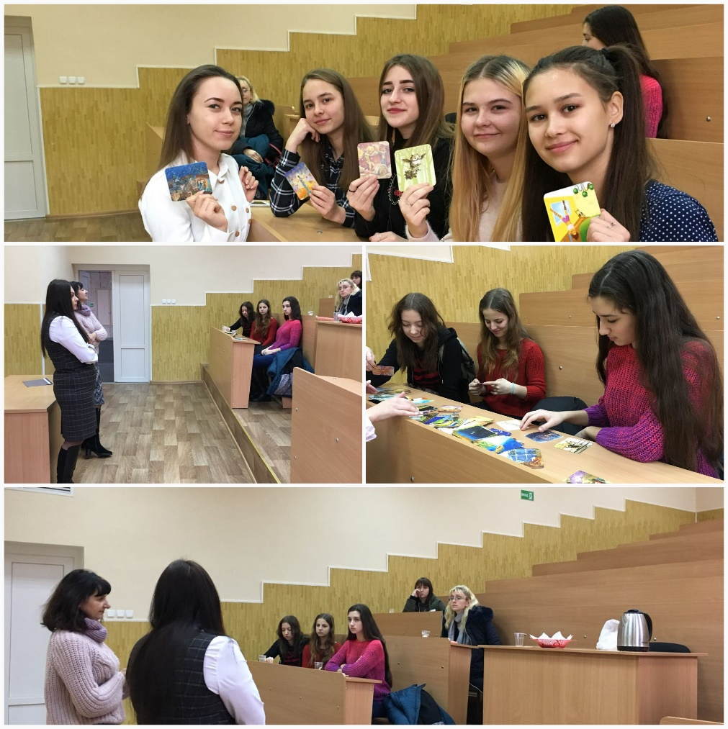
Профорієнтаційна робота
- 07.12.2019 організовано День відкритих дверей факультету, в межах яких підготовлено та надіслано 41 лист головам ОТГ Миколаївської області, 66 директорам міських шкіл різного типу м. Миколаєва, в школи передано афіши заходу, кожна кафедра підготувала роздаткову інформацію, STEM- майданчики, каву-брейк. На заході були присутні 15 осіб- абітурієнтів. Наразі будемо думати над новими формами інформування про себе, адже це не є результат, на який ми розраховуємо.

Slide 19
Більш детальна інформація щодо виконання посадових обов'язків представлена у письмовому звіті
Дякую за увагу!

